Slide 1
Web scraper
PROGRESS
30.03.2017
Mateusz Kaczmarek
Szymon Kołodziejczak
Jakub Krawczyk

Slide 2

logo

Slide 3
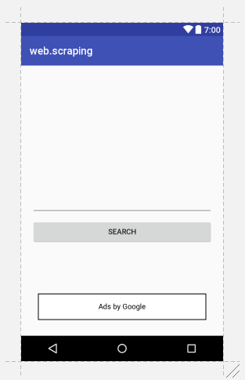
Widok główny
input type text
input type button
admob

Slide 4
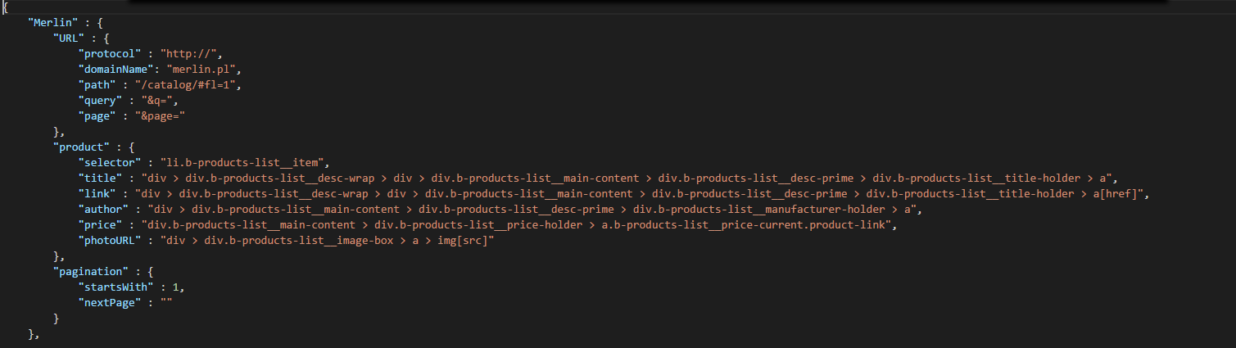
Szablon

Slide 5
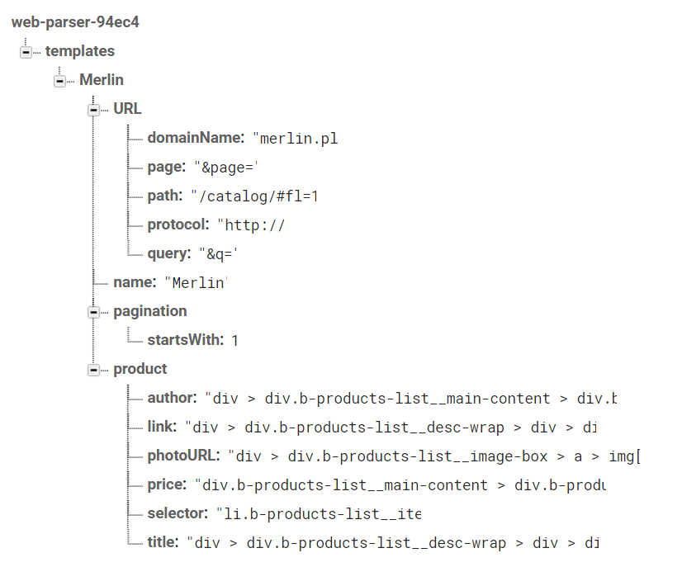
firebase

Slide 6
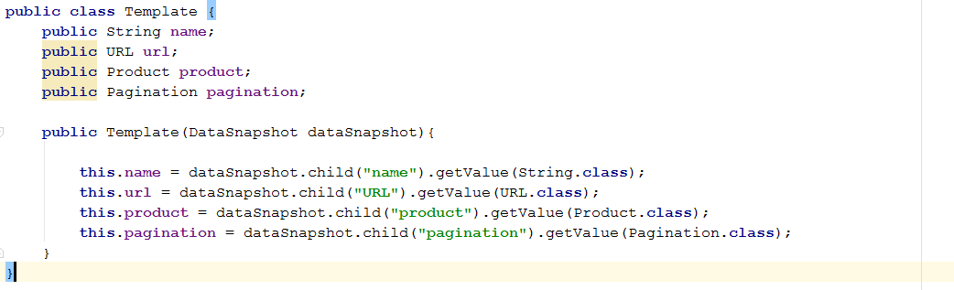
obiekt i mapowanie

Slide 7
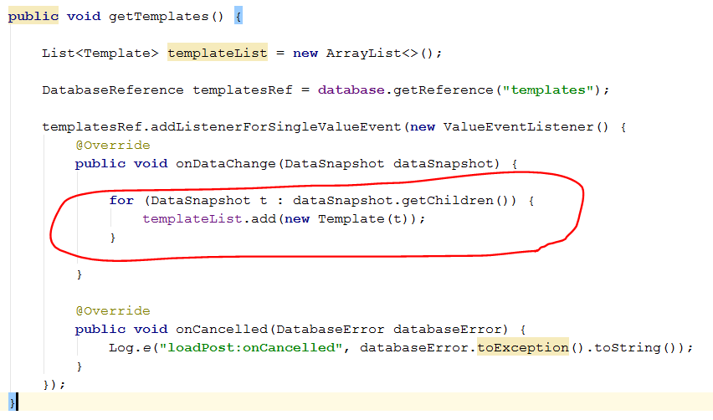
get templates

